Slide 1
๗
หน่วยการเรียนรู้ที่
- - - - - - - - - - - - -
กาพย์เห่ชมเครื่องคาวหวาน
โดย คุณครูจิระภา ตราโชว์
ประวัติผู้แต่ง

Slide 2
ประวัติผู้แต่ง
พระบาทสมเด็จพระพุทธเลิศหล้านภาลัย
- ทรงเป็นพระมหากษัตริย์พระองค์ที่ ๒ แห่งพระบรมราชวงศ์จักรี
- เป็นพระราชโอรสพระองค์ที่ ๒ ในพระบาทสมเด็จพระพุทธยอดฟ้าจุฬาโลกมหาราช และสมเด็จพระอมรินทราบรมราชินี
- มีพระนามเดิมว่า “ฉิม”
- ทรงพระราชสมภพ เมื่อ พ.ศ. ๒๓๑๐ ที่ตำบลอัมพวา อำเภออัมพวา จังหวัดสมุทรคราม

Slide 3
ประวัติผู้แต่ง
พระบาทสมเด็จพระพุทธเลิศหล้านภาลัย
- เสด็จขึ้นครองราชสมบัติ เมื่อ พ.ศ. ๒๓๕๒ ทรงราชย์อยู่เป็นเวลา ๑๕ ปี
- เสด็จสวรรคตใน พ.ศ. ๒๓๖๗ รวมสิริพระชนมพรรษา ๕๗ พรรษา
ในรัชสมัยของพระองค์ พระบรมราชชนกได้ทรง พระกรุณาโปรดเกล้าฯ สถาปนาเป็นสมเด็จฯ เจ้าฟ้ากรมหลวงอิศรสุนทร
ต่อมาได้รับพระราชทาน อุปราชาภิเษกเป็นกรมพระราชวังบวรสถานมงคล

Slide 4
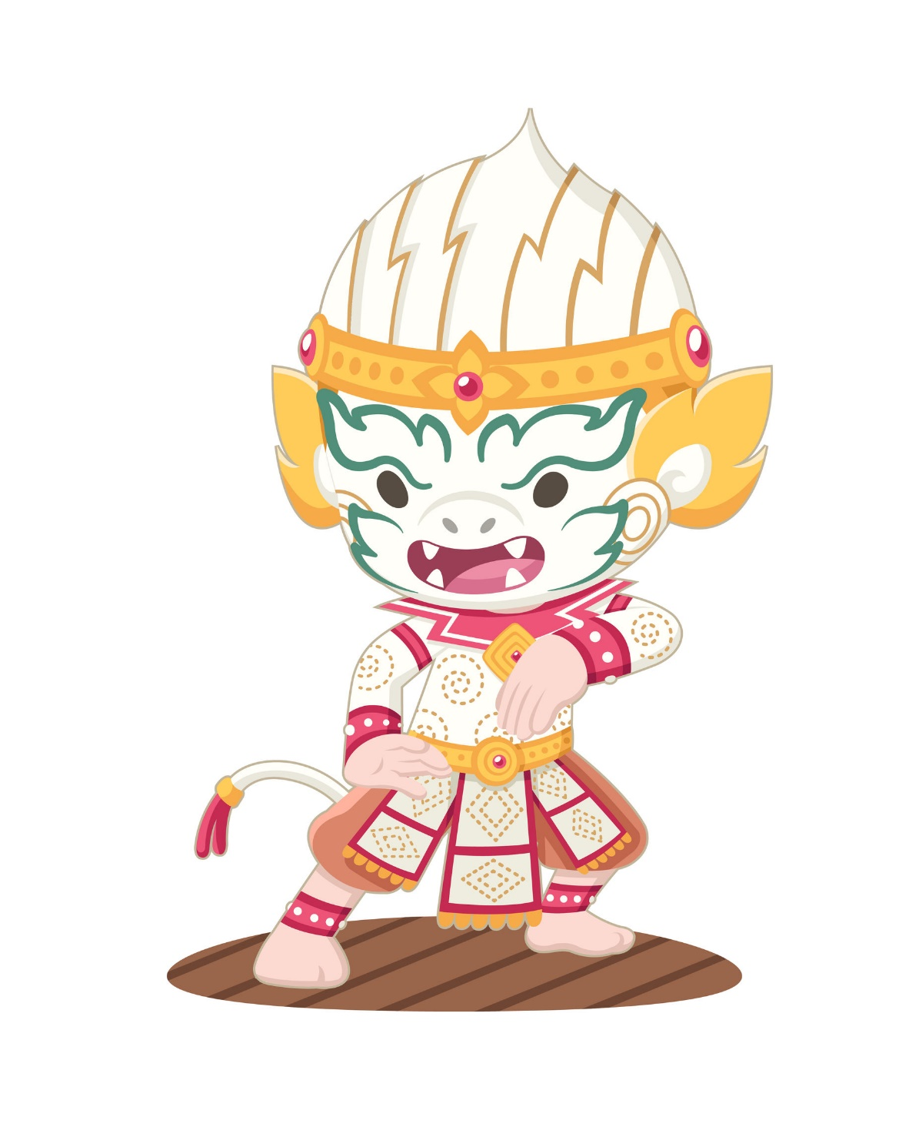
ประวัติผู้แต่ง
พระบาทสมเด็จพระพุทธเลิศหล้านภาลัย
- พระองค์มีพระอัจฉริยภาพทางด้านศิลปะ นาฏยศาสตร์ ดุริยางคศาสตร์ รวมถึงด้านอักษรศาสตร์
- พระองค์ทรงวางแบบแผนและฟื้นฟูการแสดงละคร โขน การขับร้องและดนตรี จนเป็นที่นิยมสืบมาจนถึงปัจจุบัน

Slide 5
ประวัติผู้แต่ง
พระบาทสมเด็จพระพุทธเลิศหล้านภาลัย
ผลงานทางด้านวรรณคดี
บทละครนอก : ไชยเชษฐ์ สังข์ทอง มณีพิชัย ไกรทอง คาวี
บทละครใน : อิเหนา รามเกียรติ์
บทเสภา : ขุนช้างขุนแผน ได้แก่
ตอนพลายแก้วเป็นชู้กับนางพิม
ตอนขุนช้างได้นางวันทอง
ตอนขุนแผนขึ้นเรือนขุนช้างและ ได้นางแก้วกิริยา
ตอนขุนแผนพานางวันทองหนี

Slide 6
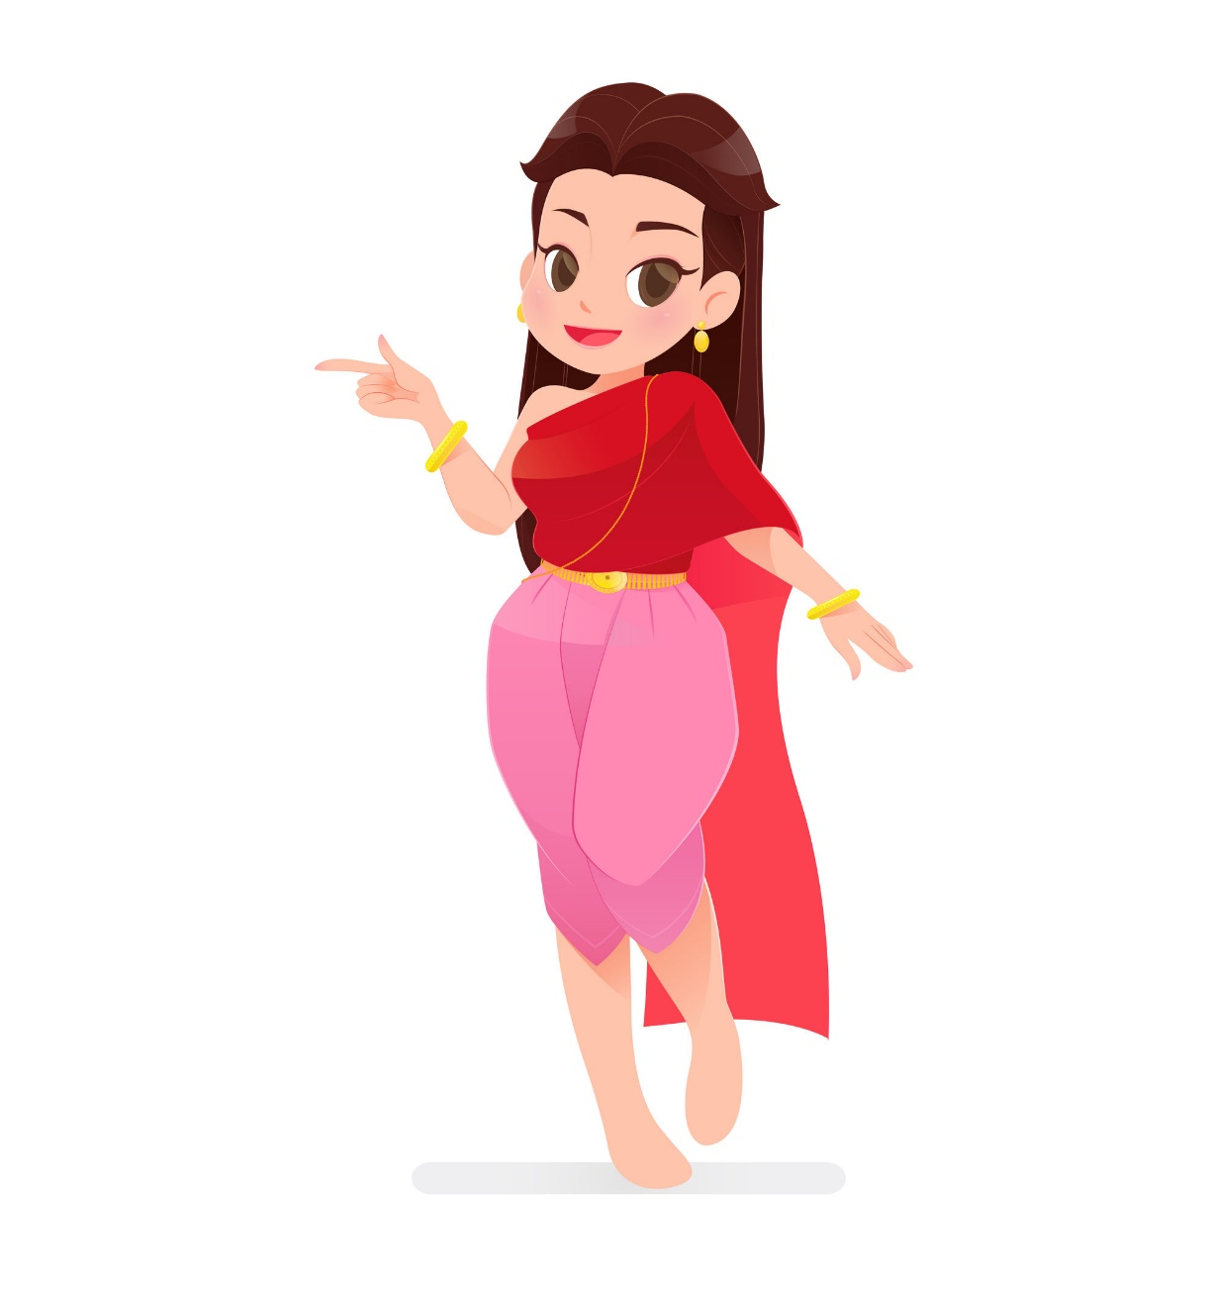
ประวัติผู้แต่ง
พระบาทสมเด็จพระพุทธเลิศหล้านภาลัย
ผลงานทางด้านวรรณคดี
กาพย์ : กาพย์เห่ชมเครื่องคาวหวาน
บทพากย์รามเกียรติ์ ๔ ตอน ได้แก่
ตอนนางลอย
ตอนนาคบาศ
ตอนเอราวัณ
ตอนพรหมาสตร์

Slide 7
ประวัติผู้แต่ง
พระบาทสมเด็จพระพุทธเลิศหล้านภาลัย
ด้วยผลงานที่ประจักษ์ในด้านภาษา ศิลปะ และวัฒนธรรม เนื่องในโอกาสครบรอบ ๒๐๐ ปีแห่งการพระราชสมภพ เมื่อ พ.ศ. ๒๕๑๑
องค์การการศึกษาวิทยาศาสตร์และวัฒนธรรมแห่งสหประชาชาติหรือยูเนสโก (UNESCO) จึงยกย่องและเทิดพระเกียรติพระองค์ในฐานะบุคคลสำคัญของโลก

Slide 8
ประวัติผู้แต่ง
พระบาทสมเด็จพระพุทธเลิศหล้านภาลัย
นับเป็นกวีเอกของโลกคนที่ ๓ ของประเทศไทย
“
รัฐบาลไทยสมัยนั้นจึงได้กำหนดให้วันคล้ายวันพระราชสมภพ คือ วันที่ ๒๔ กุมภาพันธ์ของทุกปี เป็นวันศิลปินแห่งชาติ
”

